Slide 1
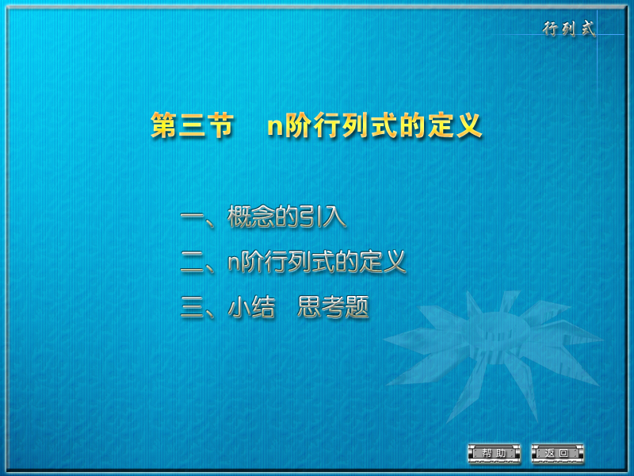

Slide 2
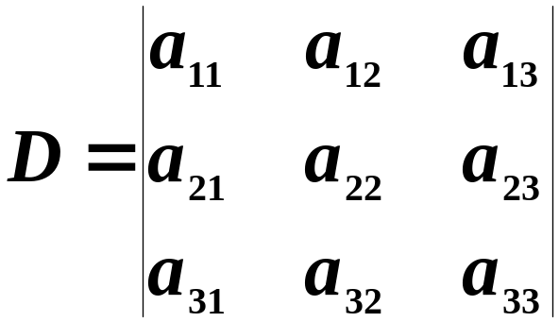




一、概念的引入
三阶行列式
说明
（1）三阶行列式共有 项，即 项．
（2）每项都是位于不同行不同列的三个元素的
乘积．

Slide 3






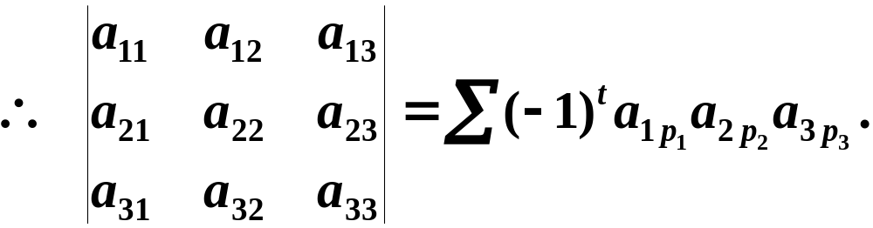
（3）每项的正负号都取决于位于不同行不同列
的三个元素的下标排列．
例如
列标排列的逆序数为
偶排列
列标排列的逆序数为
奇排列

Slide 4
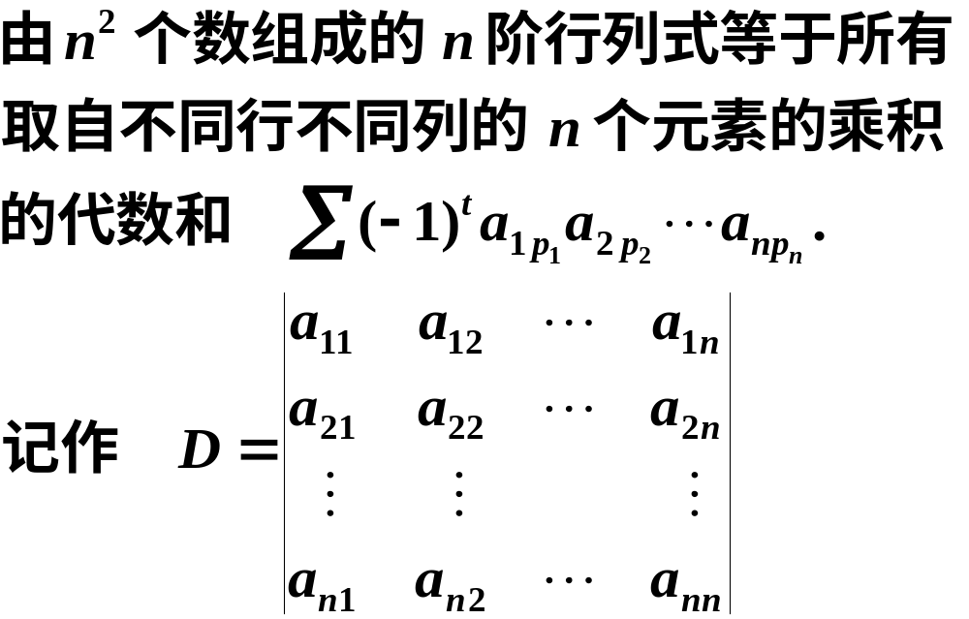
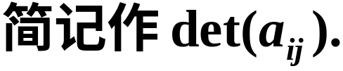
二、n阶行列式的定义
定义

Slide 5
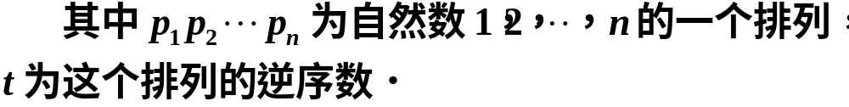
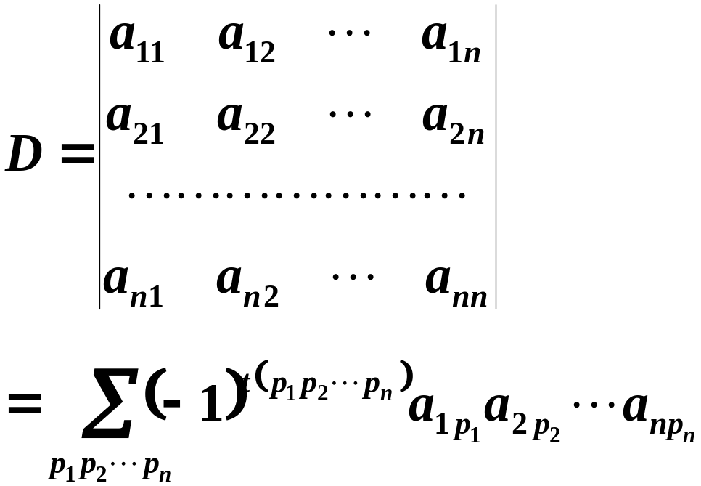

Slide 6


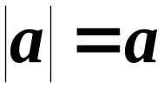
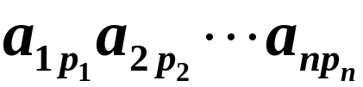
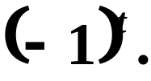
说明
1、行列式是一种特定的算式，它是根据求解方程个数和未知量个数相同的一次方程组的需要而定义的;
2、 阶行列式是 项的代数和;
3、 阶行列式的每项都是位于不同行、不同列 个元素的乘积;
4、 一阶行列式 不要与绝对值记号相混淆;
5、 的符号为

Slide 7
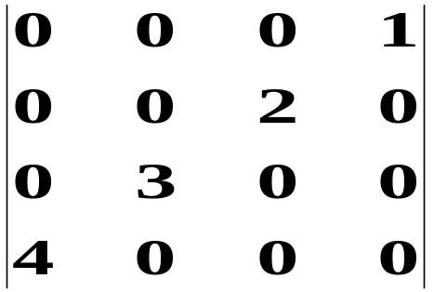
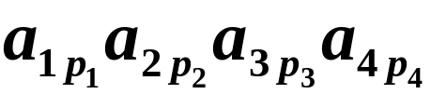

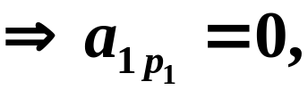



例1 计算对角行列式
解
分析
展开式中项的一般形式是
所以 只能等于 ,
从而这个项为零，
同理可得

Slide 8
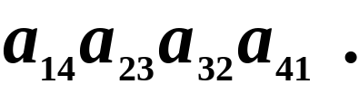
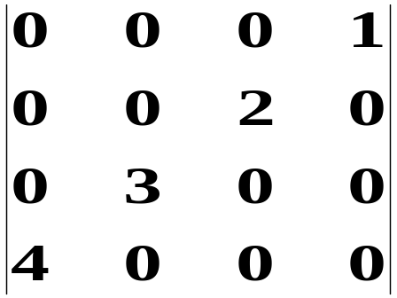
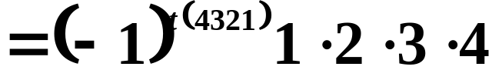

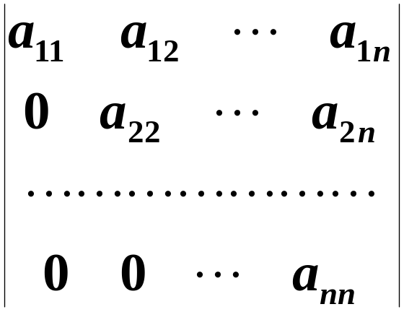
即行列式中不为零的项为
例2 计算上三角行列式

Slide 9
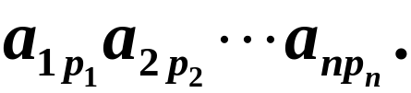




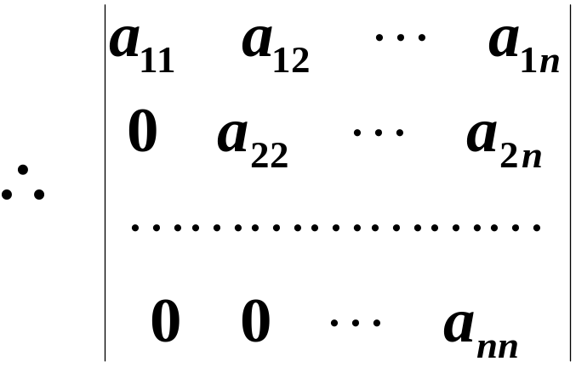
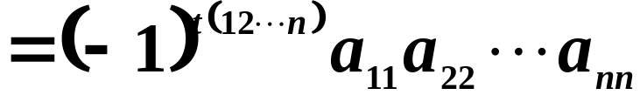

解
分析
展开式中项的一般形式是
所以不为零的项只有

Slide 10
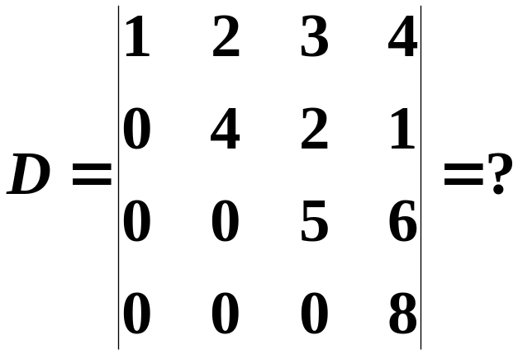
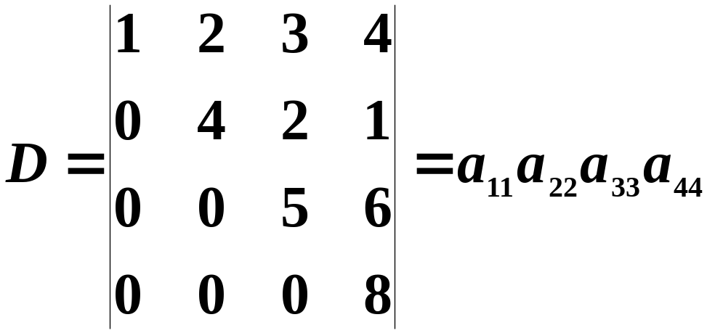

例3

Slide 11
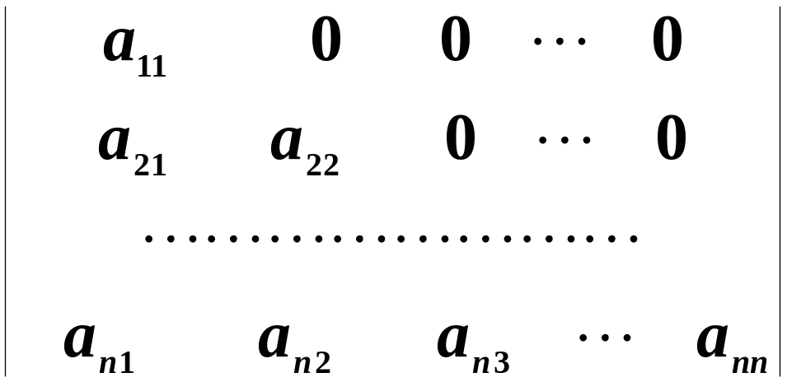

同理可得下三角行列式

Slide 12
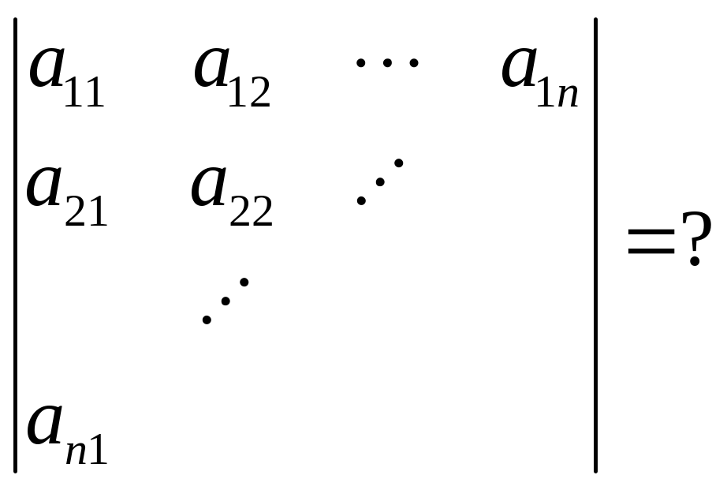
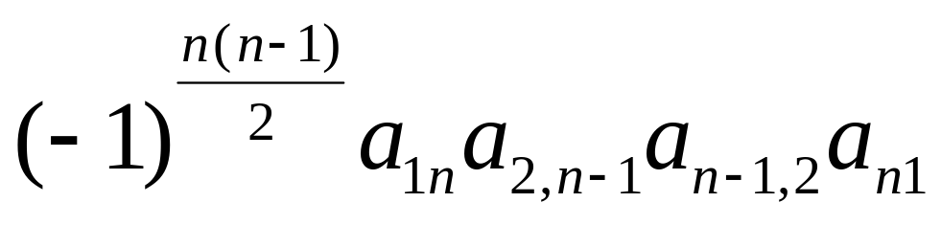
思考：

Slide 13
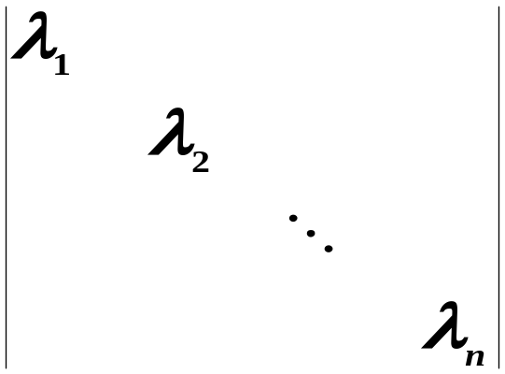

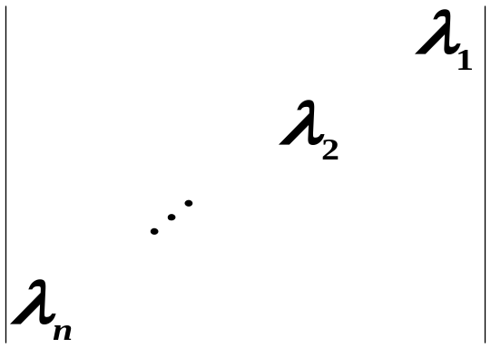
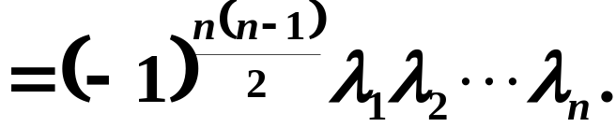
例4 证明对角行列式

Slide 14

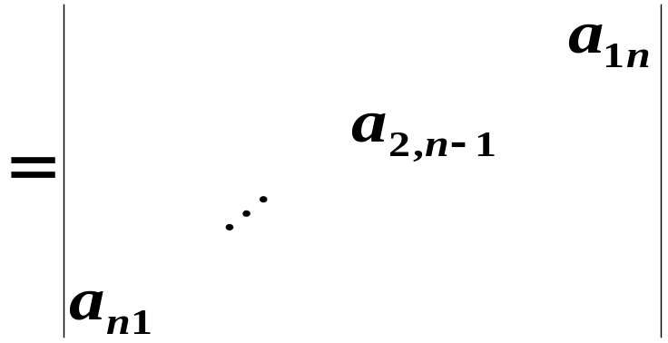
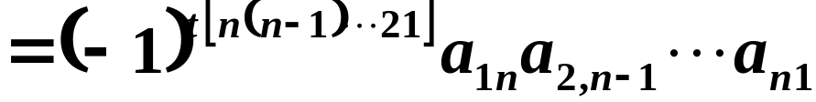
证明
第一式是显然的,下面证第二式.
若记
则依行列式定义
证毕

Slide 15
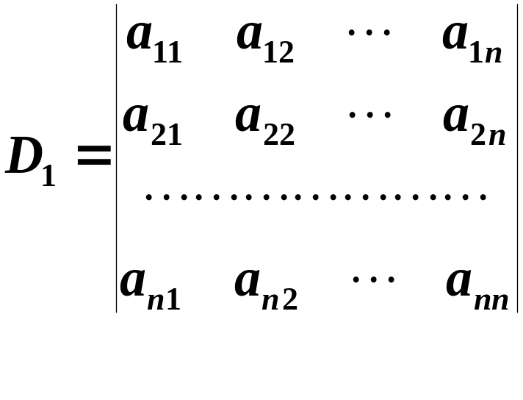
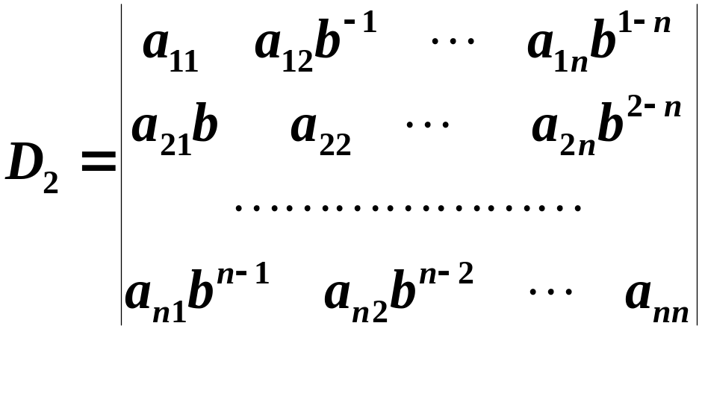

例5
设
证明
证
由行列式定义有

Slide 16
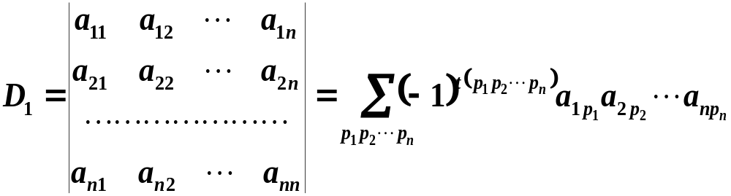
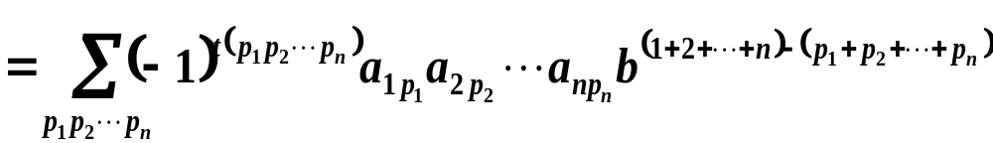

Slide 17
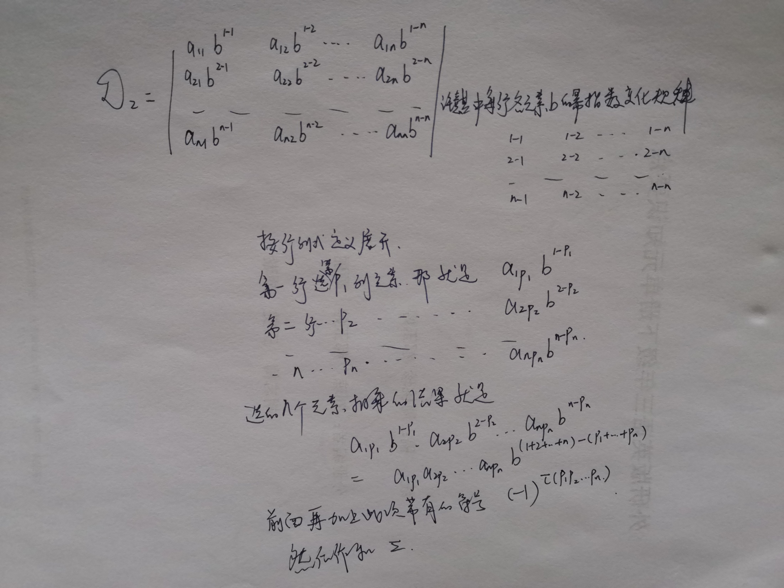

Slide 18
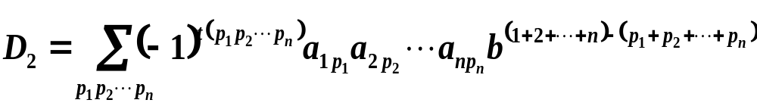
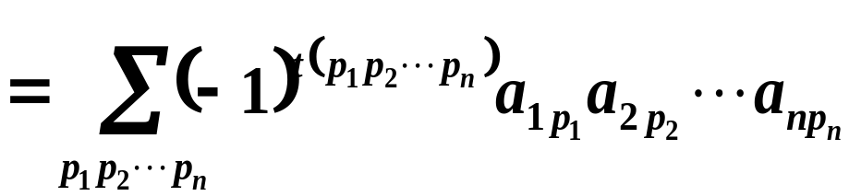
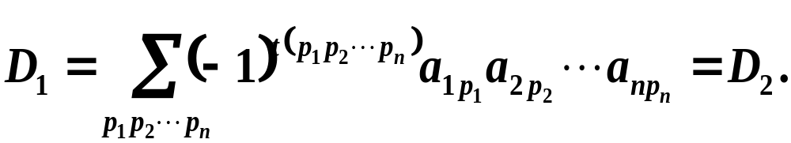
由于
所以
故

Slide 19

三、小结
1 、行列式是一种特定的算式，它是根据求解方程个数和未知量个数相同的一次方程组的需要而定义的.
2、 阶行列式共有 项，每项都是位于不同行、不同列 的 个元素的乘积,正负号由下标排列的逆序数决定.

Slide 20
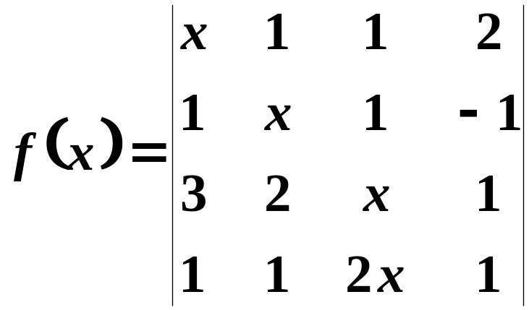

思考题
已知

Slide 21

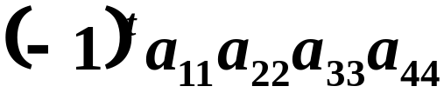
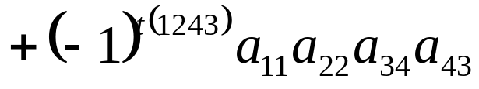
思考题解答
解
含 的项有两项,即
对应于

Slide 22
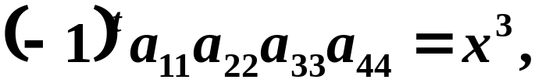
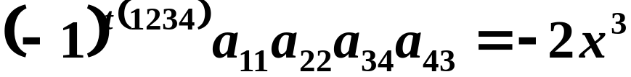


Slide 23
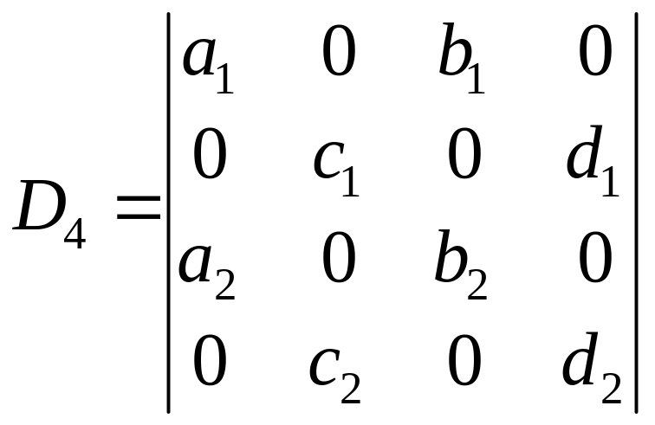
练习：
用定义计算行列式

Slide 24
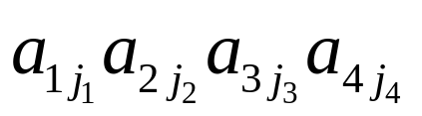
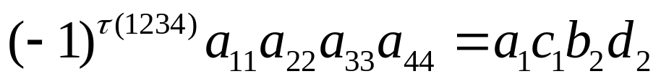
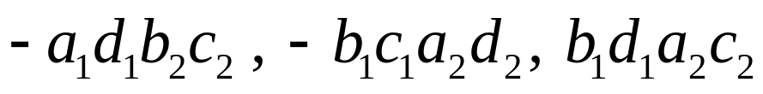
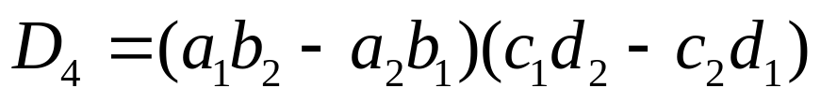
解：通项为
j₁=1,3 ; j₂=2,4 ; j₃=1,3 ; j₄=2,4时，所对应的元素不为零。下面找出所有不为零的元素的连乘积。
对应的j₁ ; j₂ ; j₃ ; j₄的组合有1234，1432，3214，3412
故非零项有
同理还有
故

